Slide 1
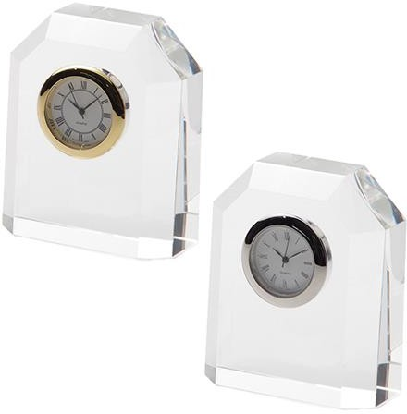
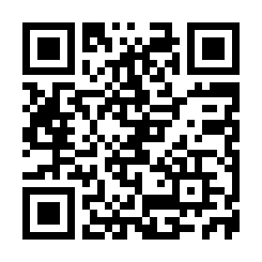
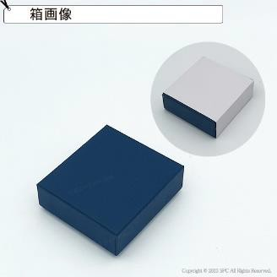
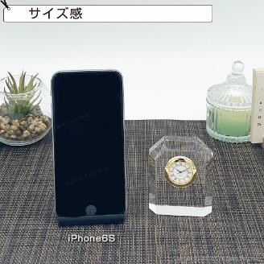
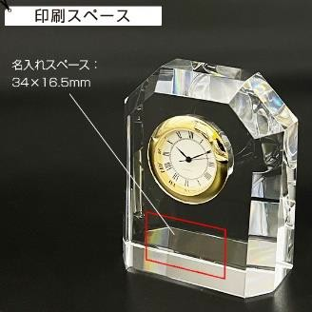
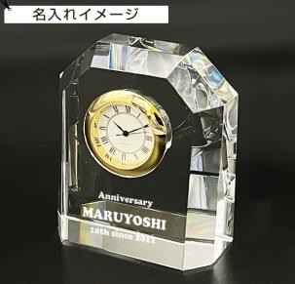
提案書（ 商品情報 ）
（会社名）
TEL：（電話番号）
クリスタル時計【ヘキサ】 MW10CWOC | 一つずつ丁寧にカットを施したエコロジー・クリスタルと高級時計の組み合わせ。
QRコードから商品ページをご覧頂けます
商品ID | MWCOWC01
販売価格 | 6,600円
注文可能数 | 5個～ 単位未満の注文については、お問い合わせください。
セット内容 | クリスタル時計【ヘキサ】 MW10CWOC×1、ボタン電池1個使用（内蔵）
色 | ゴールド・シルバー（時計部分）／色指定可
サイズ | 本体：60×70×25mm、化粧箱：108×100×38mm、重量：220g
生産国 | -
材質 | クリスタルガラス
パッケージ | 化粧箱入り
名入れ | ※印刷方法：サンドブラスト ※名入れスペース：34×16.5mm
備考 | こちらの商品は、のし掛け・包装を無料でお付けしています。
在庫は流動的で、価格は暫定値です。決定前に必ず在庫確認と正式なお見積りをご依頼ください。

